Slide 1
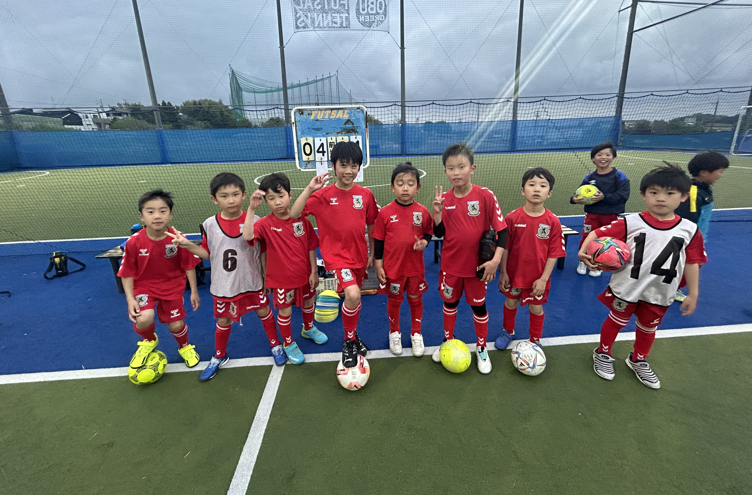
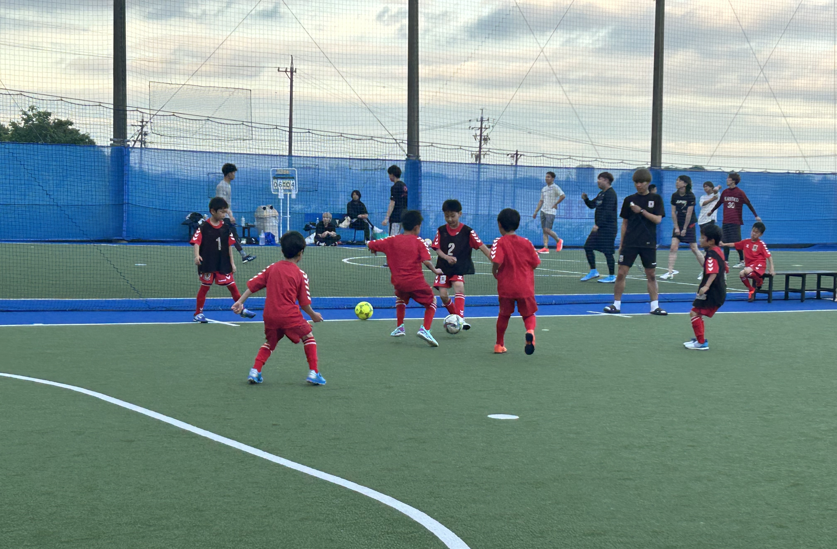
〜ハジけろポップなフットサル〜
名古屋オーシャンズ大府校は
楽しく、笑顔で、協調生のある
みんなが助け合えるスクールです。
お子様の「分岐点」に名古屋オーシャンズを。

